Slide 1

E-læring for studenter ved UiO
E-læringsprosjektet 2015

Slide 2

Dagens HMS-opplæring av studenter ved MN-fakultetet
Programseminar
MNHMS0015 - Innføring i HMS
  Forelesning om betydningen av HMS for læringsmiljø
  Brannvern
  Førstehjelp
MNHMS0015 ES - Innføring i el.sikkerhet
MNHMS 0015 FS - Innføring i feltsikkerhet
MNHMS 0010 LS - Innføring i laboratorie-sikkerhet
MNHMS 0020 LS In – depth Laboratory safety
Notes:
Si noe om hvordan dette programmet ble utviklet over tid. Fra 22 timer til 9 timer

Slide 3
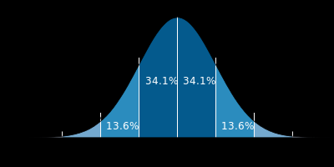
Utfordringer ved dagens HMS-opplæring
Studentenes opplevelse
Ressurskrav
Kobling til annen undervisning
Jeg hører, og jeg glemmer
Jeg ser, og jeg husker
Jeg gjør, og jeg skjønner

Slide 4
System for opplæring av bachelorstudenter og studenter utenfra UiO ve MN-fak. høsten 2015
Modulbasert e-læringskurs
Brann-sikkerhetskurs
Lokal opplæring i HMS på laboratorier og i felt
Program-
seminarer
Forvei

Slide 5

Modulbasert e-læringskurs i HMS
Utviklende læringsmiljø
Trygghet og fysisk miljø
Lab.sikkerhet
El. sikkerhet
Feltsikkerhet
Klinikksikkerhet

Slide 6
Ønsker mht. e-læringsmodulene
Stimulere til gode HMS holdninger
Bidag til å utvikle kultur for sikkerhet
Ha relevans/være engasjerende
‘ta-det-når-du-vil-og-kan
Inn og ut av systemet
Basert på brukermedvirkning
Kunne videreutvikles

Slide 7
Hovedutfordringer fremover i forhold til e-læringskurset
Utviklingen av modulenes faglige innhold
Avklaring av målgruppene for de ulike modulene og innplasssering av disse i eksisterende studieprogram
Samordning av relevante datasystemer
Forankring i grunnorganisasjonen

Slide 8
Linker til modulene
Prosjektets webside
https://www-adm.uio.no/for-ansatte/arbeidsstotte/prosjekter/elaring-hms/e-lering-i-hms.html?vrtx=admin
http://intermedia-prod02.uio.no/HMS/#/5/no
http://mnhms-dev.net/m6
http://www.airbnb.com

